Slide 1

近期学习汇报
汇报人：朱俊泽
日期：2025.2.7

Slide 2
目录
CONTENTS
01
二分类分期问题

Slide 3
01
二分类分期问题

Slide 4
1. 二分类分期问题
大致调研
三分类的话我们用clip来做baseline可以不关心AUC等指标，不过轮到了早晚期这个二分类的问题时候我们就应该去选一个输出的label 是 smooth的模型了，代表模型对病症程度轻重的排序能力，这就是分期问题最关注的指标。至于之前的acc和recall是诊断问题的关注指标。
我的想法是baseline可以不变用clip，我们改一下输出和损失函数实现smooth。然后加上相关的AUC指标检测

Slide 5
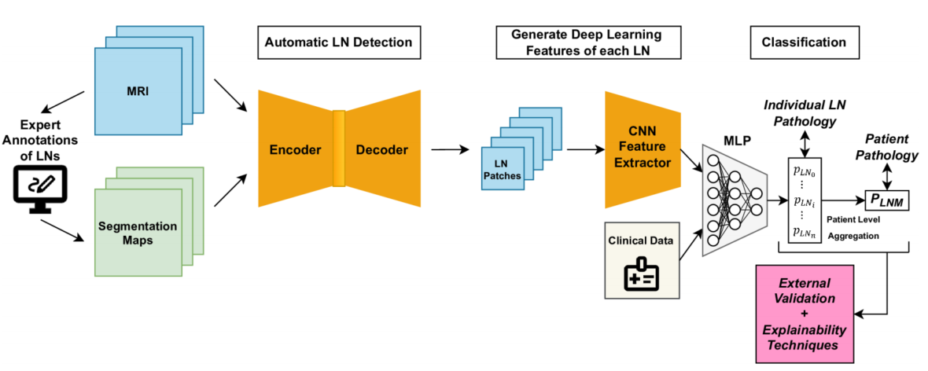
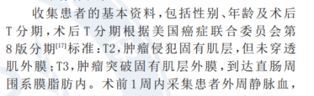
1. 二分类分期问题
大致调研
一些影像组学里面病理的分期（比如乳腺癌、直肠癌淋巴分期诊断中）出于医学的动机也都加入了分割内容，不过动机不是为了压缩无关信息而是融入相关特征，这就要求了分割的准确而不是像我们之前那样加入llm的广泛基础知识，它要求比较准确的医生标注先验。
加入分割内容也是出于病理学的动机，在动机里面分割内容成了非常重要一个部分：

Slide 6

THANKS
谢谢观看

